Slide 1

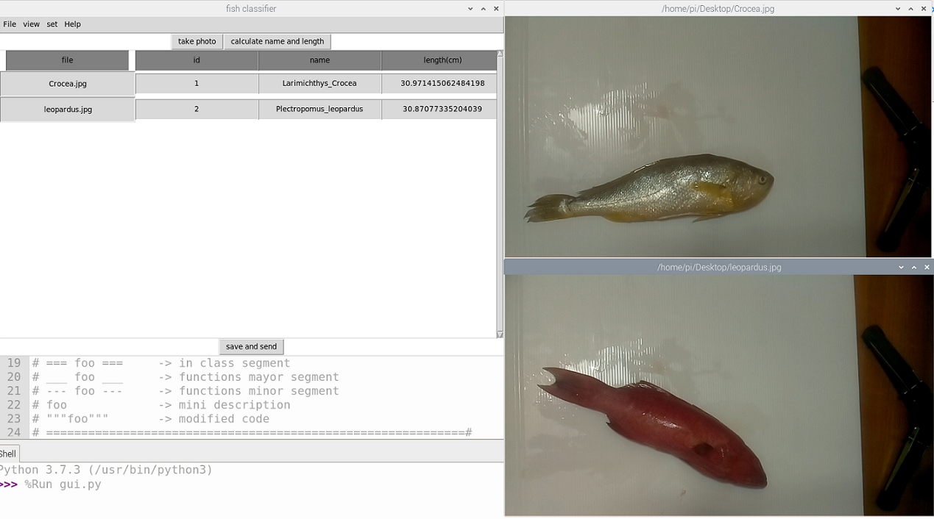
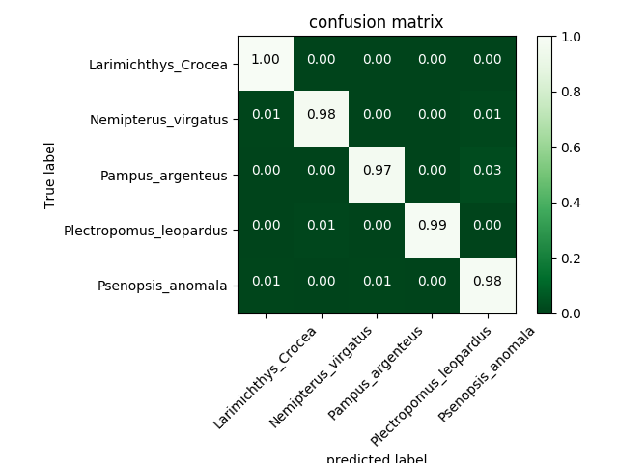
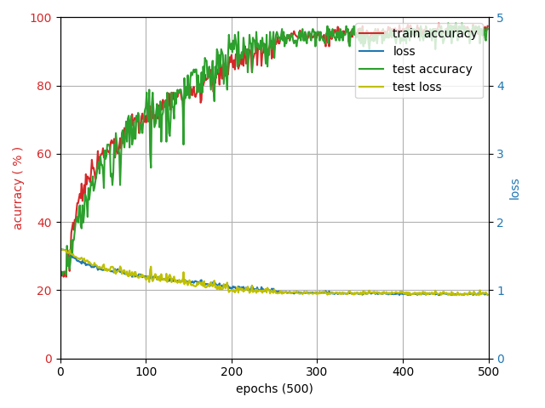

結合深度學習及影像處理技術之魚類辨識、長度計算系統
學生： 王樸、吳承威
摘要—本專題中我們設計了一個裝置，結合深度學習以及影像處理技術對魚類種類及長度計算，此外架設一個網頁方便查看魚貨資訊。
研究背景
由於CUDA架構出現，使用者可以撰寫 C 語言，再透過 CUDA 底層架構轉譯成 GPU 看得懂的語言，因此可以使用GPU進行運算，比起以往使用CPU進行運算迅速非常多，深度學習因而蓬勃發展，至今應用在許多方面，例如:影像辨識、自然語言處理、聲音辨識、自動駕駛…等。本專題將結合深度學習以及影像處理技術應用在漁業上。漁業一直是台灣重要的產業，使用此裝置得以更有效率的處理及查看魚貨資訊。故提升計算以及辨識速度、精準度為本專題之主要課題。
實驗流程
魚種辨識
我們用深度學習技術對卷積式神經網路架構進行訓練。起初我們使用yolov3-tiny，結果因架構太大，辨識速度緩慢，且準確率不高。之後改用vgg-19，但也因層數太多而速度緩慢，故最後使用表一中之神經網路架構，得以快速的辨識出魚的種類。
表一、神經網路架構
layer | number of kernels | size | stride | padding | activation | dropout
Inputs | 400x400x3
conv1 | 32 | 5x5 | 1x1 | 2x2 | ReLU
maxpool1 |  | 5x5 | 5x5 | 1x1
conv2 | 64 | 5x5 | 1x1 | 2x2 | ReLU
maxpool2 |  | 5x5 | 5x5 | 1x1
conv3 | 128 | 5x5 | 1x1 | 2x2 | ReLU
maxpool3 |  | 5x5 | 5x5 | 1x1
Flatten | 1152
Dense1 |  | 2048 |  |  | ReLU | 0.2%
Dense2 |  | 2048 |  |  | ReLU | 0.2%
Dense3 |  | 5 |  |  | softmax
樹梅派4b連接攝像頭拍照(或用本機照片)
GUI及網頁呈現
上傳至GUI
魚種辨識(使用cnn)
魚長計算(使用opencv)
傳送結果以及壓縮之照片至網頁伺服器(使用socket)
實驗結果
我們尚未做資料擴增前，準確率最高只有到80%，在做了資料擴增(隨機改變背景、角度、位置、切割、加入gaussian noise)之後，每種魚之準確率都可以到97%以上。
將資料存入sqlite3資料庫
網頁顯示
長度計算
我們用opencv之canny函數求出輪廓，再以minarearect()函數找到包含輪廓面積最小的方框。由於高度y以及相機拍攝夾角(2θ)固定，因此照片長邊對應之真實長度固定，已知照片長邊像素數為N，可計算出單位像素之長度l，進而求出物體真實長度x
x:目標物真實長度
y:相機高度
θ:照相機拍射夾角的一半
N:照片長邊像素數量
n:目標物長邊像素數量
l:單位像素之長度
$$x≈2×\frac{ y}{N}× \tan{θ×n}$$
結論與未來展望
本次專題設計之裝置以及系統可即時辨識魚種以及計算長度，未來若提供更多種類之訓練資料，能辨識之種類以及準確率能更加提升，將更具實際應用的價值。
Notes:
使用者可以撰寫 C 語言、再透過 CUDA 底層架構轉譯成 GPU 看得懂的語言。

Slide 2
